Slide 1
Ústredný kontrolný a skúšobný ústav poľnohospodársky v bratislave

Slide 2
VYTVÁRANIE JEDNOTNÝCH VSTUPNÝCH ZDRAVOTNÝCH DOKLADOV PRE RASTLINY, RASTLINNÉ PRODUKTY A INÉ PREDMETY (CHEDPP) V SYSTÉME TRACES NT
Odbor ochrany rastlín
Mgr. Silvia Pečková, Ing. Samuel Krajčo
4. december 2023

Slide 3
Legislatíva EÚ
Nariadenie Európskeho parlamentu a Rady (EÚ) 2016/2031 o zdraví rastlín
Úradný register profesionálnych prevádzkovateľov - článok 65
Nariadenie Európskeho parlamentu a Rady (EÚ) 2017/625 o úradných kontrolách
Povinnosti profesionálnych prevádzkovateľov – článok 15
Úradné kontroly – článok 43, článok 47 – rastliny, rastlinné produkty a iné predmety
Používanie jednotného vstupného zdravotného dokladu prevádzkovateľom a príslušnými orgánmi – článok 56
aktuálne platný cenník ÚKSÚP
Vykonávacie nariadenie KOM (EÚ) 2019/1715 o IMSOC
Formát jednotného vstupného zdravotného dokladu a pokyny na jeho predkladanie a používanie – článok 40
Nariadenie (EÚ) 2019/2072 - ochranné opatrenia proti škodcom rastlín
Zoznam rastlín, rastlinných produktov a iných predmetov, na ktoré sa vzťahujú rastlinolekárske osvedčenia,
a rastlín, rastlinných produktov a iných predmetov, v prípade ktorých sa takéto osvedčenia na ich uvedenie na
územie Únie nevyžadujú PRÍLOHA XI, časť A, časť B, časť C
Polia CHEDPP v TRACES NT a vysvetľujúce poznámky - Príloha II

Slide 4
Článok 65 Úradný register profesionálnych prevádzkovateľov
1. Príslušný orgán vedie a aktualizuje register, ktorý obsahuje týchto profesionálnych prevádzkovateľov, ktorí pôsobia na území dotknutých členských štátov:
Členské štáty môžu rozhodnúť o zaregistrovaní ďalších kategórií pestovateľov alebo iných profesionálnych prevádzkovateľov, ak na to odôvodňuje riziko spojené so škodcami, ktoré predstavujú nimi pestované rastliny alebo niektorá ďalšia z ich činností.
1. Príslušný orgán vedie a aktualizuje register, ktorý obsahuje týchto profesionálnych prevádzkovateľov, ktorí pôsobia na území dotknutých členských štátov:
a) profesionálnych prevádzkovateľov, ktorí do Únie uvádzajú alebo v rámci Únie premiestňujú rastliny, rastlinné produkty a iné predmety, pre ktoré sa vyžaduje rastlinolekárske osvedčenie alebo rastlinný pas na základe vykonávacích aktov prijatých podľa článku 72 ods. 1, článku 73, článku 74 ods. 1, článku 79 ods. 1 a článku 80 ods. 1;
b) profesionálnych prevádzkovateľov s oprávnením vydávať rastlinné pasy podľa článku 89;
c) profesionálnych prevádzkovateľov, ktorí žiadajú príslušný orgán o vydanie osvedčení uvedených v článkoch 100, 101 a 102;
d) profesionálnych prevádzkovateľov, ktorí sú oprávnení používať značky uvedené v článku 98, ktorí sú oprávnení vydávať osvedčenia uvedené v článku 99, ktorí poskytujú informácie v súlade s článkom 45 alebo 55, ktorí uvádzajú rastliny, rastlinné produkty alebo iné predmety do hraničných zón v súlade s článkom 46 ods. 1 alebo článkom 56 alebo vykonávajú činnosti týkajúce sa relevantných rastlín vo vymedzených oblastiach, pokiaľ títo prevádzkovatelia nie sú vedení v inom úradnom registri, ktorý je príslušným orgánom k dispozícii, a
e) profesionálnych prevádzkovateľov okrem tých, ktorí sa uvádzajú v písmenách a) až d) tohto pododseku, ak sa to vyžaduje vo vykonávacom akte prijatom podľa článku 28 ods. 1 a článku 30 ods. 1, článku 41 ods. 2, článku 49 ods. 1, článku 53 ods. 2 alebo článku 54 ods. 2.

Slide 5
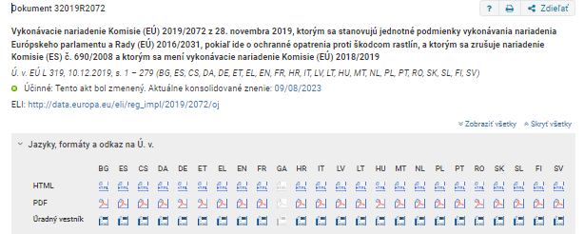
POVINNOSŤ REGISTRÁCIE DOVOZCOV
Článok 65 ods. 1 písm. a)
Oficiálny vestník EÚ - Nariadenie (EÚ) 2019/2072 z 28. novembra 2019, ktorým sa stanovujú jednotné podmienky vykonávania nariadenia Európskeho parlamentu a Rady (EÚ) 2016/2031, pokiaľ ide o ochranné opatrenia proti škodcom rastlín, a ktorým sa zrušuje nariadenie Komisie (ES) č. 690/2008 a ktorým sa mení vykonávacie nariadenie Komisie (EÚ) 2018/2019
Ak zásielku sprevádza rastlinolekárske osvedčenie / komodita sa nachádza v kapitole XI. časti A / časti B Nariadenia (EÚ) 2019/2072 – ochranné opatrenia proti škodcom (konsolidované znenie) profesionálny prevádzkovateľ v kolónke I.6. Príjemca / Dovozca CHEDPP - podlieha registrácii

Slide 6
POVINNOSŤ REGISTRÁCIE DOVOZCOV
Odkaz na žiadosť o registráciu profesionálnych prevádzkovateľov
a všetky dôležité informácie
Žiadosť o registráciu profesionálneho prevádzkovateľa - doc tlačivo na stiahnutie ; tlačivo na stiahnutie pdf
Žiadosť o zmenu registrácie profesionálneho prevádzkovateľa - doc tlačivo na stiahnutie ; tlačivo na stiahnutie pdf
https://www.uksup.sk/oor-registracia-profesionalnych-prevadzkovatelov
Tel. č.: +421 2 59 88 02 46
E-mail: klara.medvedova@uksup.sk; silvia.peckova@uksup.sk
Súčinnosť zamestnancov špedičných spoločností, ktorí vytvárajú CHEDPP – prevádzkovateľ zodpovedný za zásielku (RFC)

Slide 7
Článok 15 Povinnosti prevádzkovateľov
1. Ak to príslušné orgány požadujú, prevádzkovatelia, v miere nutnej na vykonanie úradných kontrol alebo iných úradných činností, poskytnú personálu príslušných orgánov prístup:
2. Prevádzkovatelia počas úradných kontrol a iných úradných činností pomáhajú personálu príslušných orgánov a štátnych inšpekčných organizácií pre ekologickú poľnohospodársku výrobu pri plnení jeho úloh a spolupracujú s ním.
3. Prevádzkovateľ zodpovedný za zásielku, ktorá vstupuje do Únie, popri plnení povinností stanovených v odsekoch 1 a 2 sprístupní bezodkladne v papierovej alebo v elektronickej forme všetky informácie týkajúce sa zvierat a tovaru.
4. Komisia môže prostredníctvom vykonávacích aktov stanoviť pravidlá týkajúce sa spolupráce a výmeny informácií medzi prevádzkovateľmi a príslušnými orgánmi v súvislosti s príchodom a vykládkou zvierat a tovaru uvedených v článku 47 ods. 1, ak je to potrebné na zabezpečenie ich úplnej identifikácie a efektívneho vykonávania úradných kontrol takýchto zvierat a tovaru. Uvedené vykonávacie akty sa prijmú v súlade s postupom preskúmania uvedeným v článku 145 ods. 2.
5. Na účely článku 10 ods. 2 a s výhradou článku 10 ods. 3 prevádzkovatelia poskytnú príslušným orgánom aspoň tieto aktualizované údaje:
6. Povinnosti prevádzkovateľov stanovené v tomto článku sa uplatňujú aj v prípadoch, keď úradné kontroly a iné úradné činnosti vykonávajú úradní veterinárni lekári, rastlinolekárski inšpektori, delegované orgány, kontrolné orgány a fyzické osoby, na ktoré boli delegované určité úlohy úradných kontrol alebo určité úlohy v súvislosti s inými úradnými činnosťami.
a) | k vybaveniu, dopravným prostriedkom, do priestorov a na iné miesta pod ich kontrolou, ako aj do ich okolia;
b) | špecifické činnosti, ktoré vykonávajú, vrátane činností vykonávaných prostredníctvom komunikácie na diaľku, ako aj miesta pod ich kontrolou.
b) | k svojim automatizovaným systémom riadenia informácií;
c) | k zvieratám a tovaru pod ich kontrolou;
d) | k svojim dokumentom a k iným relevantným informáciám.
a) | svoje meno a právnu formu a

Slide 8
Článok 40
Formát jednotného vstupného zdravotného dokladu a pokyny na jeho predkladanie a používanie
1. Jednotný vstupný zdravotný doklad obsahuje polia určené na uvádzanie informácií stanovených v časti 1 prílohy II k tomuto nariadeniu a používajú ho prevádzkovateľ a príslušné orgány v súlade s článkom 56 ods. 3 nariadenia (EÚ) 2017/625 v jednom z týchto formátov v závislosti od kategórie zásielky stanovenej v článku 47 ods. 1 uvedeného nariadenia:
2. Jednotný vstupný zdravotný doklad uvedený v odseku 1 musí byť:
c) | jednotný vstupný zdravotný doklad CHED-PP vystavený v súlade so vzorom v časti 2 oddiele C prílohy II k tomuto nariadeniu pre zásielky:
i) | rastlín, rastlinných produktov a iných predmetov uvedených v článku 47 ods. 1 písm. c) nariadenia (EÚ) 2017/625;
ii) | rastlín, rastlinných produktov a iných predmetov, ktoré pri vstupe do Únie podliehajú jednému z opatrení alebo podmienok stanovených v článku 47 ods. 1 písm. d), e) alebo f) nariadenia (EÚ) 2017/625 alebo
iii) | konkrétnych rastlín, rastlinných produktov a iných predmetov určitého pôvodu alebo proveniencie, pre ktoré je potrebná minimálna úroveň úradných kontrol s cieľom reagovať na známe jednotné nebezpečenstvá a riziká pre zdravie rastlín, ako sa stanovuje vo vykonávacom nariadení (EÚ) 2019/66;
b) | riadne vyplnený aspoň v jednom z úradných jazykov členského štátu vstupu v súlade s vysvetľujúcimi poznámkami uvedenými v časti 1 prílohy II k tomuto nariadeniu:
i) | prevádzkovateľom zodpovedným za zásielku, pokiaľ ide o informácie o podrobnostiach zásielky, ako sa uvádza v časti I vzorov v časti 2 oddieloch A až D tejto prílohy;
ii) | príslušným orgánom na hraničnej kontrolnej stanici alebo kontrolnom mieste, pokiaľ ide o informácie o rozhodnutí prijatom v súvislosti so zásielkou, ako sa uvádza v časti II vzorov v časti 2 oddieloch A až D tejto prílohy;
iii) | príslušným orgánom na výstupnej hraničnej kontrolnej stanici alebo na mieste konečného určenia, alebo miestnym príslušným orgánom, pokiaľ ide o informácie o nadväzujúcich opatreniach prijatých v súvislosti so zásielkou po prijatí rozhodnutia, ako sa uvádza v časti III vzorov v časti 2 oddieloch A až D tejto prílohy.
:
a) | vyhotovený aspoň v jednom z úradných jazykov členského štátu vstupu;

Slide 9
Článok 56 Používanie jednotného vstupného zdravotného dokladu prevádzkovateľom a príslušnými orgánmi
1. Prevádzkovateľ zodpovedný za zásielku vyplní pre každú zásielku kategórií zvierat a tovaru uvedených v článku 47 ods. 1 príslušnú časť jednotného vstupného zdravotného dokladu, v ktorej uvedie informácie potrebné na bezprostrednú a úplnú identifikáciu zásielky a jej miesta určenia.
2. Odkazy na jednotný vstupný zdravotný doklad v tomto nariadení zahŕňajú aj odkazy na jeho zodpovedajúcu elektronickú formu.
3. Jednotný vstupný zdravotný doklad používajú:
4. Prevádzkovatelia zodpovední za zásielku príslušným orgánom hraničnej kontrolnej stanice vopred oznámia fyzický príchod zásielky do Únie v súlade s odsekom 3 písm. a) prostredníctvom vyplnenia a zaslania príslušnej časti jednotného vstupného zdravotného dokladu do systému IMSOC.
5. Príslušné orgány hraničnej kontrolnej stanice vyhotovia jednotný vstupný zdravotný doklad hneď:
a) po vykonaní všetkých úradných kontrol požadovaných v článku 49 ods. 1;
b) po zistení výsledkov fyzických kontrol, ak sa tieto kontroly vyžadujú, a
c) po prijatí rozhodnutia o zásielke v súlade s článkom 55 a po jeho zaznamenaní v jednotnom vstupnom zdravotnom doklade.
b) | príslušné orgány hraničnej kontrolnej stanice s cieľom:
i) | zaznamenať výsledok vykonaných úradných kontrol a rozhodnutia prijaté na základe týchto kontrol vrátane rozhodnutia zamietnuť zásielku;
ii) | komunikovať informácie uvedené v bode i) prostredníctvom systému IMSOC.
a) | prevádzkovatelia zodpovední za zásielky kategórií zvierat a tovaru uvedených v článku 47 ods. 1 s cieľom vopred oznámiť príchod týchto zásielok príslušným orgánom hraničnej kontrolnej stanice a
c) | po prijatí rozhodnutia o zásielke v súlade s článkom 55 a po jeho zaznamenaní v jednotnom vstupnom zdravotnom doklade.
a) | po vykonaní všetkých úradných kontrol požadovaných v článku 49 ods. 1;
b) | po zistení výsledkov fyzických kontrol, ak sa tieto kontroly vyžadujú, a

Slide 10
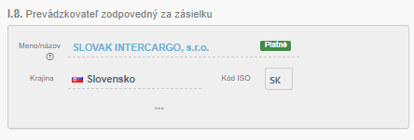
Polia CHEDPP v TRACES NT a vysvetľujúce poznámky - Príloha II
Kolónka I.8 Prevádzkovateľ zodpovedný za zásielku
Uveďte názov a adresu, krajinu, kód ISO krajiny fyzickej alebo právnickej osoby v členskom štáte, ktorá je zodpovedná za zásielku pri jej predložení na hraničnej kontrolnej stanici a ktorá ako dovozca alebo v mene dovozcu predkladá potrebné vyhlásenia príslušným orgánom. Tento prevádzkovateľ môže byť rovnaký ako prevádzkovateľ uvedený v kolónke I.6 a musí byť rovnaký ako prevádzkovateľ uvedený v kolónke I.35.
Systém IMSOC môže túto kolónku automaticky vyplniť.
V prípade následného dokladu CHED uveďte meno a adresu osoby, ktorá je zodpovedná za predloženie zásielky na ďalšie úradné kontroly na nasledujúcom mieste.
V prípade následného dokladu CHED-P pre nevyhovujúcu zásielku uveďte názov a adresu osoby, ktorá je zodpovedná za postupy po uskladnení.

Slide 11
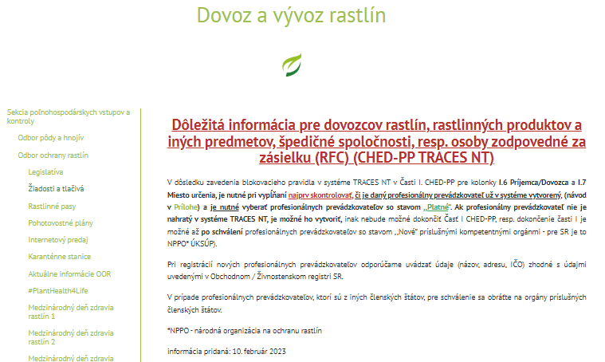
BLOKOVACIE PRAVIDLO funkcia: zamedziť duplikovaniu rovnakých profesionálnych prevádzkovateľov v TRACES NT
Národná organizácia na ochranu rastlín; REGISTRÁCIA profesionálneho prevádzkovateľa

Slide 12
BLOKOVACIE PRAVIDLO funkcia: zamedziť duplikovaniu rovnakých profesionálnych prevádzkovateľov v TRACES NT
V dôsledku zavedenia blokovacieho pravidla v systéme TRACES NT v Časti I. CHED-PP pre kolonky I.6 Príjemca/Dovozca a I.7 Miesto určenia, je nutné pri vypĺňaní najprv skontrolovať, či je daný profesionálny prevádzkovateľ už v systéme vytvorený, (návod v Prílohe) a je nutné vyberať profesionálnych prevádzkovateľov so stavom ,,Platné“. Ak profesionálny prevádzkovateľ nie je nahratý v systéme TRACES NT, je možné ho vytvoriť, inak nebude možné dokončiť Časť I CHED-PP, resp. dokončenie časti I je možné až po schválení profesionálnych prevádzkovateľov so stavom ,,Nové“ príslušnými kompetentnými orgánmi - pre SR je to NPPO* ÚKSÚP).
Príklad: Samber Čeľovce, s.r.o
Nahraté prevádzky*:
Kráľovský Chlmec – 11 x
Michalovce – 6 x
Čaňa – 7 x
Moldava nad Bodvou – 3 x
Vranov nad Topľou – 3 x
Sečovce – 4 x
.
* Dáta k 17.10.2023

Slide 13
BLOKOVACIE PRAVIDLO
Za manažment svojich prevádzkovateľov v TRACES NT sú zodpovedné členské krajiny
Kontaktovanie národnej organizácie na ochranu rastlín príslušnej členskej krajiny EÚ, do ktorej sa tovar dováža
Informovať o potrebe registrácie a úprave údajov v TRACES NT osobu (dovozcu / prevádzkovateľa (RFC) / vodiča), ktorá dováža do iného ČŠ ako SK
Neregistrovaný slovenský dovozca
Kontakt priamo na OOR - registrácia profesionálnych prevádzkovateľov; dovoz a vývoz
Tel: + 421 2 59 880 246
E-mail: klara.medvedova@uksup.sk; silvia.peckova@uksup.sk
Tlačivo na žiadosť o registráciu profesionálneho prevádzkovateľa
Žiadosť o registráciu profesionálneho prevádzkovateľa - doc tlačivo na stiahnutie ; tlačivo na stiahnutie pdf
*NPPO – národná organizácia na ochranu rastlín

Slide 14
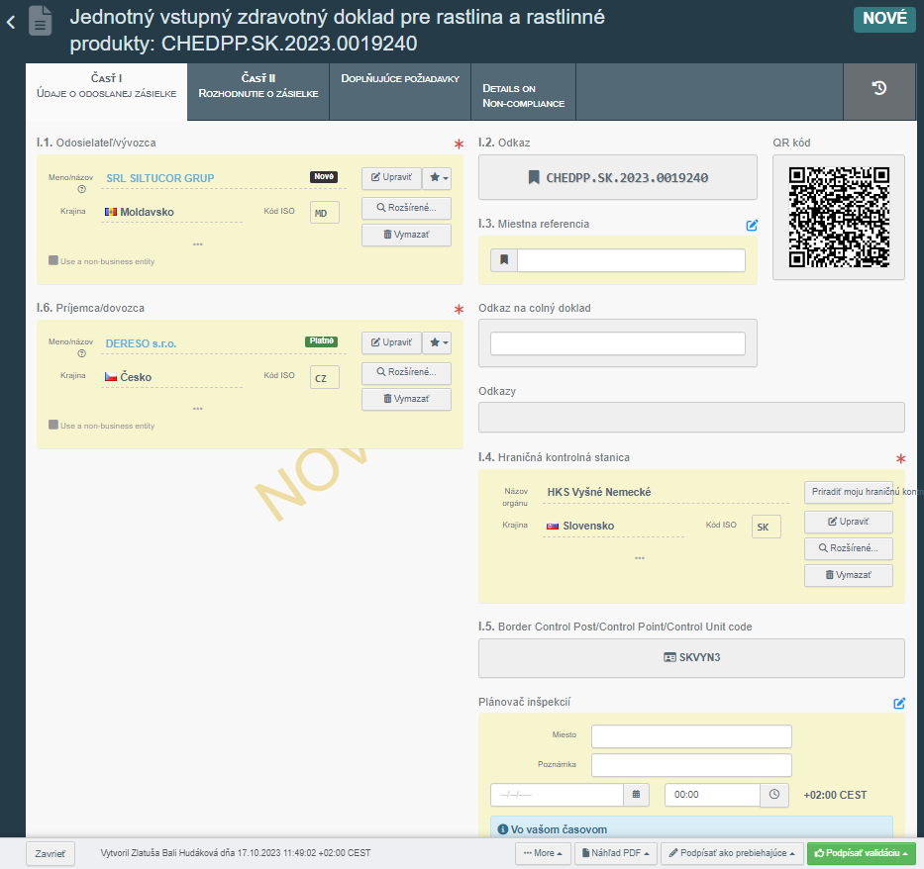
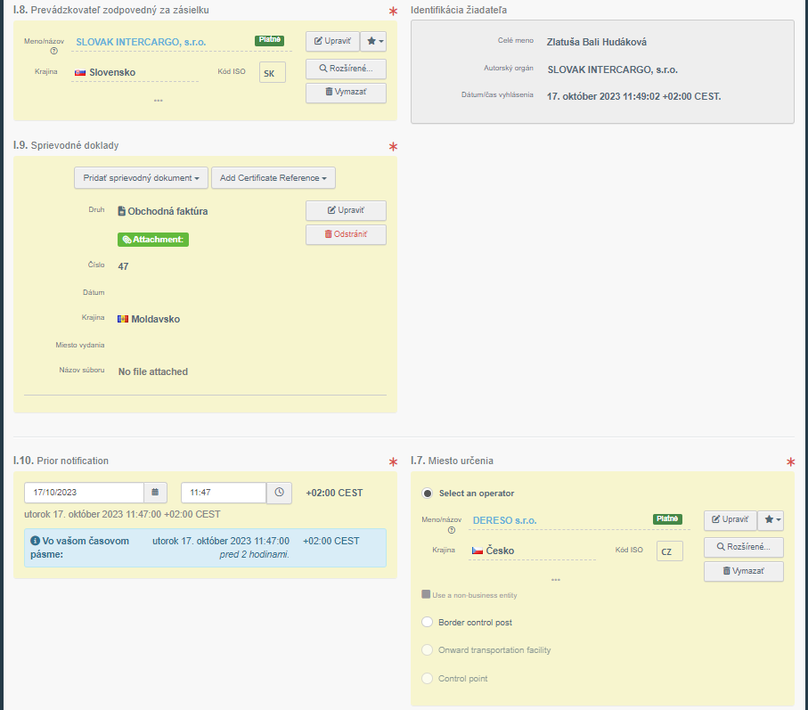
CHEDPP.SK.2023.0019240
Prikladať skeny sprievodných dokladov

Slide 15
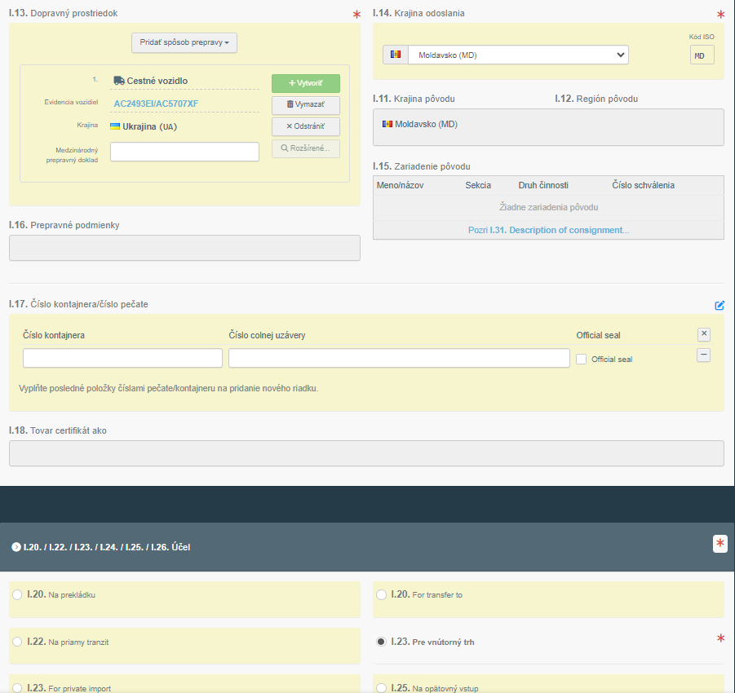
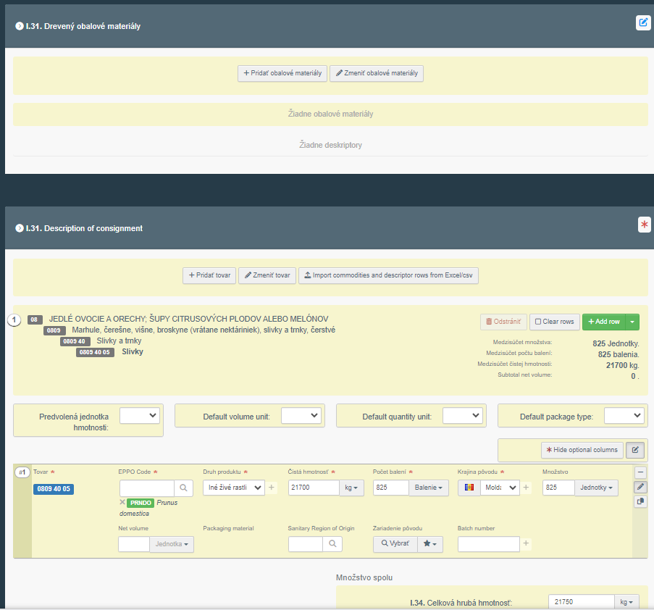
CHEDPP.SK.2023.0019240

Slide 16
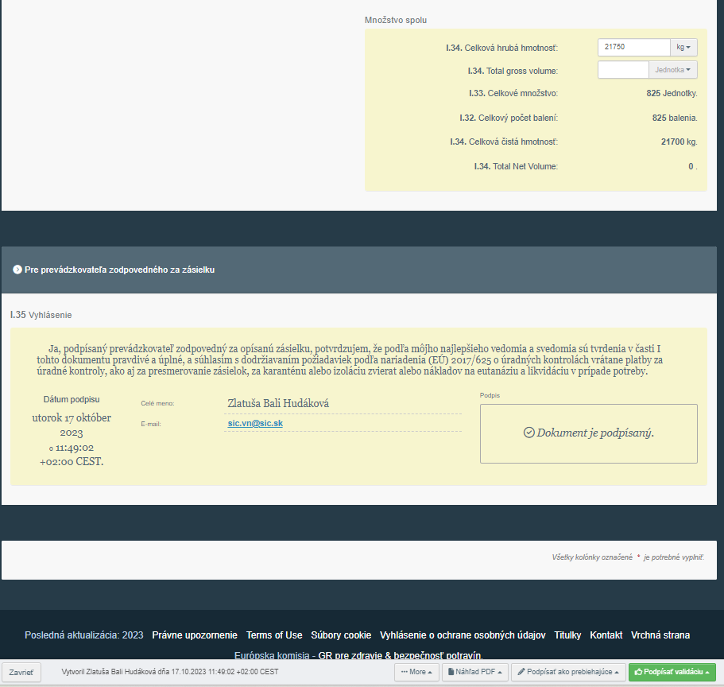
CHEDPP.SK.2023.0019240
I.31 Popis zásielky
plody slivky
KN kód 0809 40 05

Slide 17
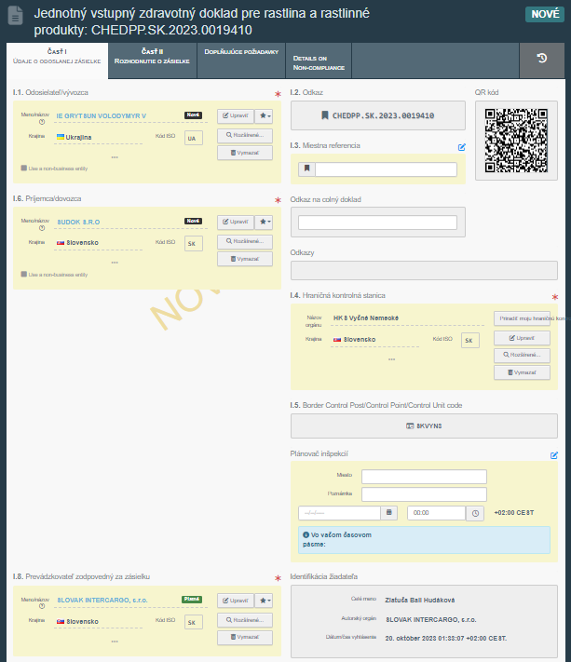
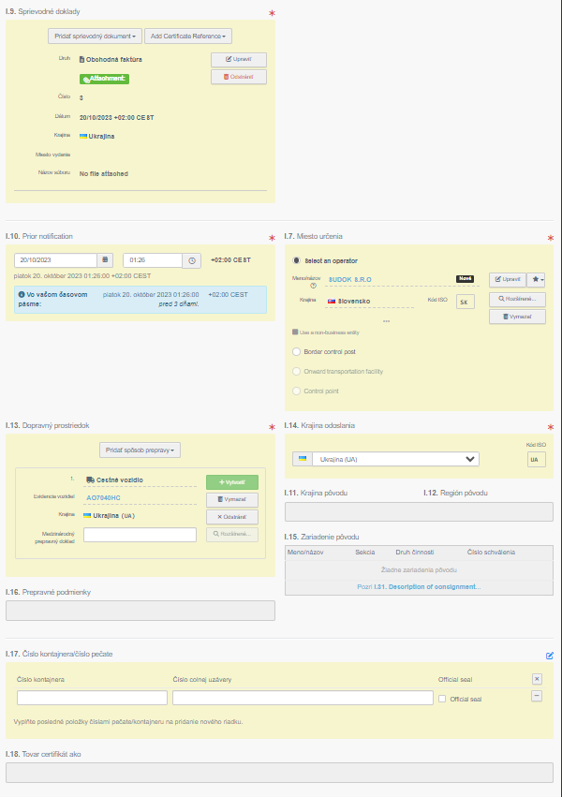
CHEDPP.SK.2023.0019410
dubové sudy, dubový drevený nábytok (UA-SK)

Slide 18
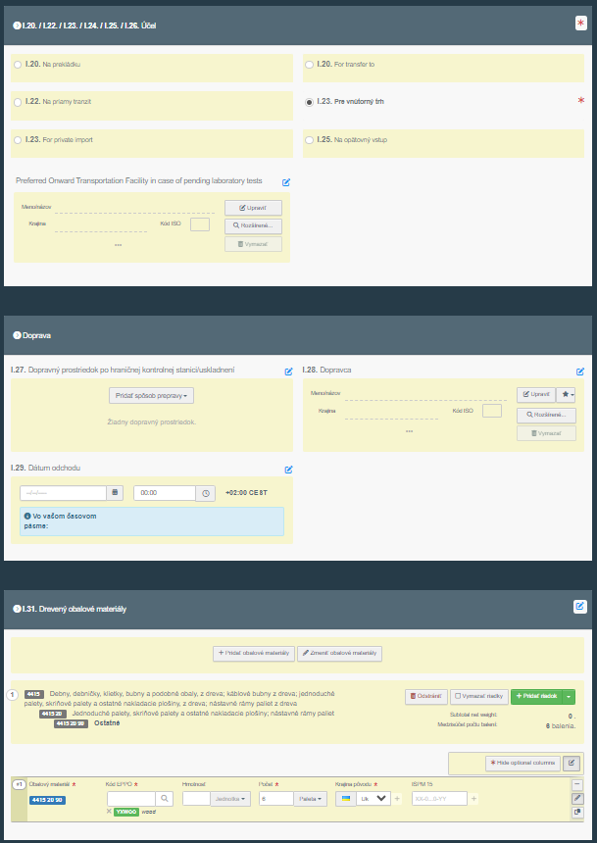
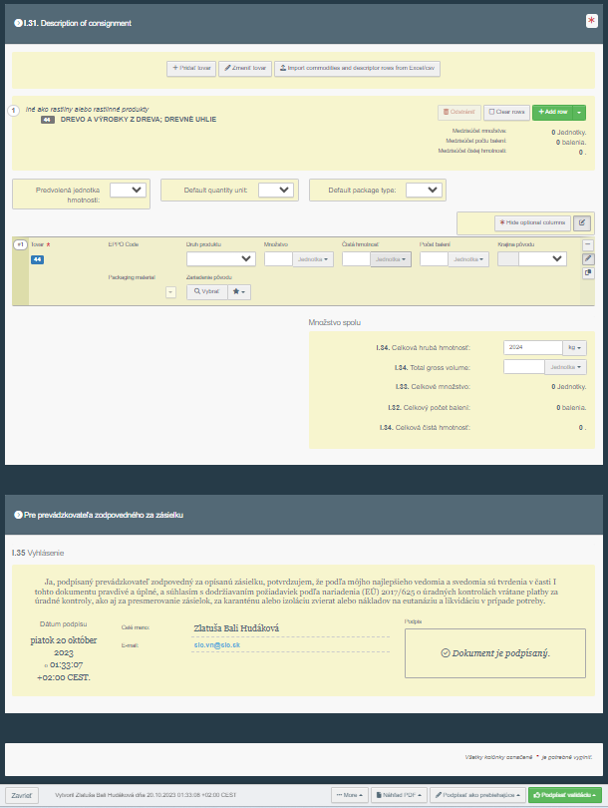
CHEDPP.SK.2023.0019410
KN kódy (popis zásielky):
Dubové sudy - 4416
Dubový nábytok – 9403
Nariadenie (EÚ) 2019/2072 konsolidovaná verzia

Slide 19
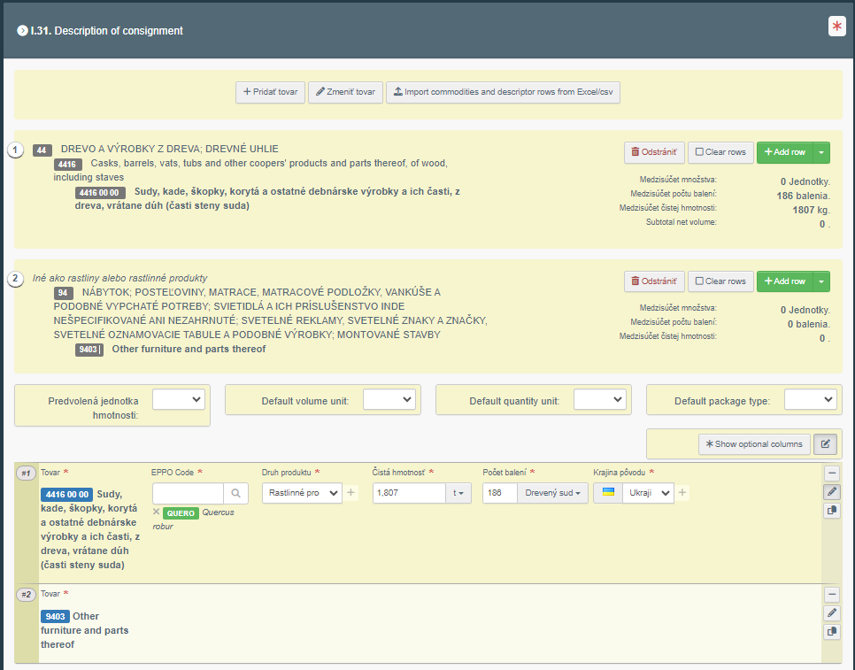
NOVÝ CHEDPP so správnymi KN kódmi – Nariadenie (EÚ) 2019/2072 konsolidovaná verzia

Slide 20
NOVÝ CHEDPP so správnymi KN kódmi – Nariadenie (EÚ) 2019/2072 konsolidovaná verzia
102. | Drevo Acacia Mill., Acer buergerianum Miq., Acer macrophyllum Pursh, Acer negundo L., Acer palmatum Thunb., Acer paxii Franch., Acer pseudoplatanus L., Aesculus californica (Spach) Nutt., Ailanthus altissima (Mill.) Swingle, Albizia falcate Backer ex Merr., Albizia julibrissin Durazz., Alectryon excelsus Gärtn., Alnus rhombifolia Nutt., Archontophoenix cunninghamiana H. Wendl. & Drude, Artocarpus integer (Thunb.) Merr., Azadirachta indica A. Juss., Baccharis salicina Torr. & A.Gray, Bauhinia variegata L., Brachychiton discolor F.Muell., Brachychiton populneus R.Br., Camellia semiserrata C.W.Chi, Camellia sinensis (L.) Kuntze, Canarium commune L., Castanospermum australe A.Cunningham & C.Fraser, Cercidium floridum Benth. ex A.Gray, Cercidium sonorae Rose & I.M.Johnst., Cocculus laurifolius DC., Combretum kraussii Hochst., Cupaniopsis anacardioides (A.Rich.) Radlk., Dombeya cacuminum Hochr., Erythrina corallodendron L., Erythrina coralloides Moc. & Sessé ex DC., Erythrina falcata Benth., Erythrina fusca Lour., Eucalyptus ficifolia F.Müll., Fagus crenata Blume, Ficus L., Gleditsia triacanthos L., Hevea brasiliensis (Willd. ex A.Juss) Muell.Arg., Howea forsteriana (F.Müller) Becc., Ilex cornuta Lindl. & Paxton, Inga vera Willd., Jacaranda mimosifolia D.Don, Koelreuteria bipinnata Franch., Liquidambar styraciflua L., Magnolia grandiflora L., Magnolia virginiana L., Mimosa bracaatinga Hoehne, Morus alba L., Parkinsonia aculeata L., Persea americana Mill., Pithecellobium lobatum Benth., Platanus x hispanica Mill. ex Münchh., Platanus mexicana Torr., Platanus occidentalis L., Platanus orientalis L., Platanus racemosa Nutt., Podalyria calyptrata Willd., Populus fremontii S.Watson, Populus nigra L., Populus trichocarpa Torr. & A.Gray ex Hook., Prosopis articulata S.Watson, Protium serratum Engl., Psoralea pinnata L., Pterocarya stenoptera C.DC., Quercus agrifolia Née, Quercus calliprinos Webb., Quercus chrysolepis Liebm, Quercus engelmannii Greene, Quercus ithaburensis Dence. Quercus lobata Née, Quercus palustris Marshall, Quercus robur L., Quercus suber L., Ricinus communis L., Salix alba L., Salix babylonica L., Salix gooddingii C.R.Ball, Salix laevigata Bebb, Salix mucronata Thnb., Shorea robusta C.F.Gaertn., Spathodea campanulata P.Beauv., Spondias dulcis Parkinson, Tamarix ramosissima Kar. ex Boiss., Virgilia oroboides subsp. ferrugine B.-E.van Wyk, Wisteria floribunda (Willd.) DC. a Xylosma avilae Sleumer, okrem dreva vo forme: — štiepok, pilín, hoblín a odpadu z dreva získaných úplne alebo čiastočne z týchto rastlín, — dreveného obalového materiálu vo forme debien, debničiek, klietok, bubnov a podobných obalov, jednoduchých paliet, skriňových paliet a ostatných nakladacích plošín, káblových bubnov, prekladov bez ohľadu na to, či sa skutočne používajú na prepravu predmetov všetkých druhov, okrem prekladov podopierajúcich zásielky dreva, ktoré sú vyrobené z dreva rovnakého typu a kvality ako drevo v zásielkach a ktoré spĺňajú rovnaké rastlinolekárske požiadavky Únie ako drevo v zásielke, ale vrátane dreva, ktoré si nezachovalo svoj prirodzený oblý povrch | ex 4401 12 00 ex 4403 12 00 4403 91 00 4403 93 00 4403 97 00 4403 98 00 ex 4403 99 00 ex 4404 20 00 ex 4406 12 00 ex 4406 92 00 4407 91 15 4407 91 31 4407 91 39 4407 91 90 4407 92 00 4407 93 10 4407 93 91 4407 93 99 4407 97 10 4407 97 91 4407 97 99 ex 4407 99 27 ex 4407 99 40 ex 4407 99 90 ex 4408 90 15 ex 4408 90 35 ex 4408 90 85 ex 4408 90 95 ex 4409 29 91 ex 4409 29 99 ex 4416 00 00 ex 9406 10 00 | Tretie krajiny | Úradné potvrdenie, že drevo: a) má pôvod v krajine uznanej za krajinu bez výskytu Euwallacea fornicatus sensu lato v súlade s príslušnými medzinárodnými normami pre rastlinolekárske opatrenia, alebo b) má pôvod v oblasti, ktorú národná organizácia na ochranu rastlín v krajine pôvodu v súlade s príslušnými medzinárodnými normami pre rastlinolekárske opatrenia zriadila ako oblasť bez výskytu Euwallacea fornicatus sensu lato. Názov oblasti sa musí uviesť v rastlinolekárskom osvedčení alebo c) sa podrobilo primeranému tepelnému ošetreniu, pri ktorom bola dosiahnutá minimálna teplota 56 °C počas minimálne 30 nepretržitých minút, aby sa zabezpečilo, že sú bez výskytu Euwallacea fornicatus sensu lato, a to v celom profile dreva, čo sa má uviesť v rastlinolekárskom osvedčení, alebo d) sa podrobilo komorovému sušeniu, ktorým sa podľa programu s primeraným vymedzením času a teploty ošetrenia dosiahla vlhkosť menšia ako 20 % vyjadrená ako percento zo sušiny a ktoré je zaznamenané značkou „Kiln-dried“ alebo „K.D.“ alebo inou medzinárodne uznávanou značkou umiestnenou na dreve alebo na akomkoľvek obale v súlade s bežnou praxou.

Slide 21
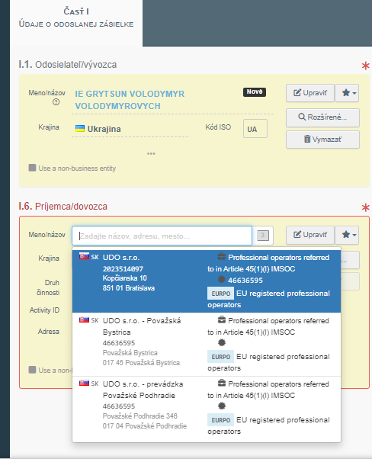
NOVÝ CHEDPP so správnymi KN kódmi – Nariadenie (EÚ) 2019/2072 konsolidovaná verzia

Slide 22
DOVOZCA SUDOK S.R.O. NIE JE NAHRATÝ V TRACES NT, ANI REGISTROVANÝ NPPO (ÚKSÚP) – stav platné a uvedené registračné číslo
Je potrebné informovať dovozcu, aby kontaktoval ÚKSÚP a požiadal o registráciu profesionálneho prevádzkovateľa s rastlinami, rastlinnými produktmi a iným predmetmi, alebo kontaktovať priamo OOR, aby sme sa spojili s dovozcom
Informácie na snímke č. 6
Registráciou ÚSKÚP pridelí dovozcovi registračné číslo a upraví údaje v TRACES NT
Profesionálneho prevádzkovateľa bude možné vybrať do kolónky I.6 Príjemca/Dovozca a kolónky I.7. Miesto určenia prevádzkovateľom zodpovedným za zásielku
KN kódy sú správne – podľa FC (CMR)
Takto je CHEDPP riadne vyplnený
v súlade s platnou legislatívou* a môže
byť odoslaný na rozhodnutie príslušnej
hraničnej kontrolnej stanici
na rozhodnutie
* VN KOM (EÚ) 2019/1715, článok 40,
odstavec 2, písmeno b), bod i)

Slide 23
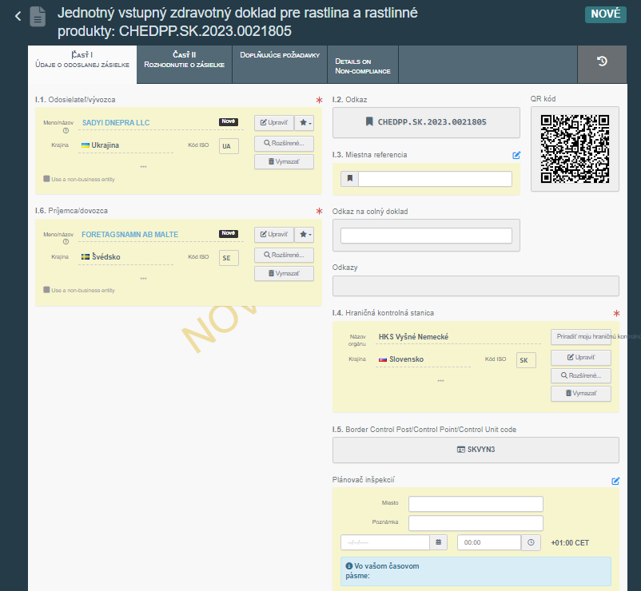
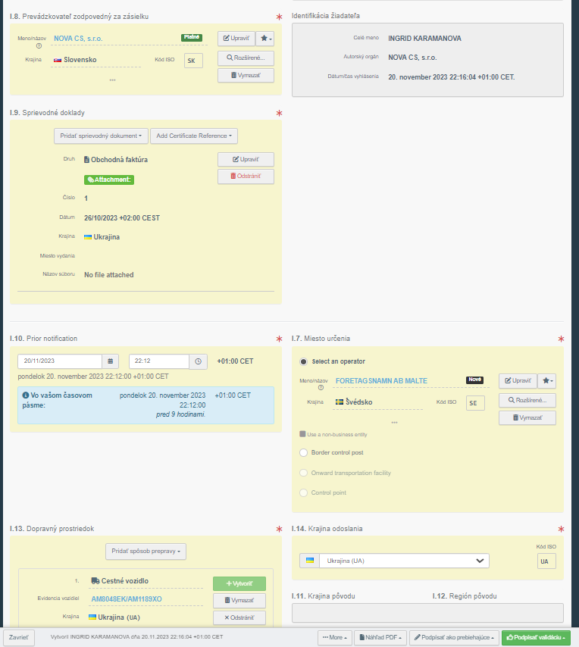
jablká
CHEDPP.SK.2023.0021805

Slide 24
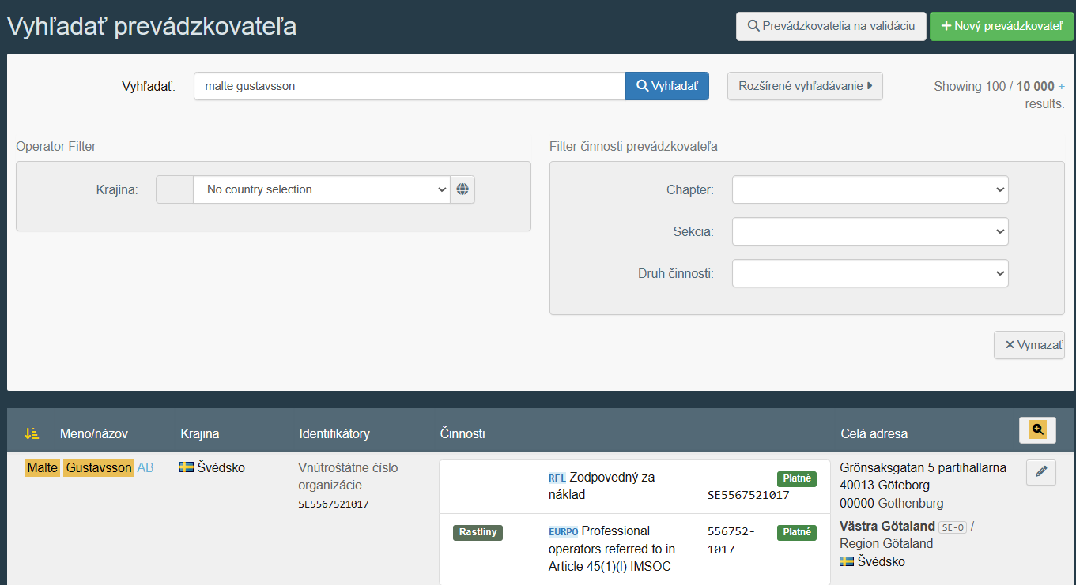
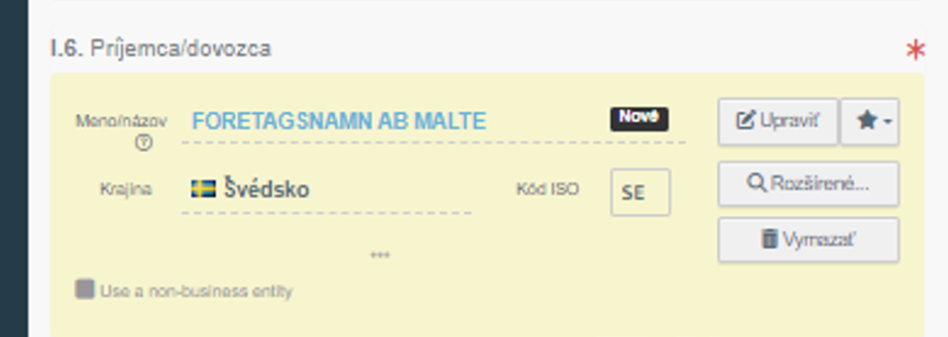
CHEDPP.SK.2023.0021805
Vytvorený NOVÝ prevádzkovateľ !!!

Slide 25
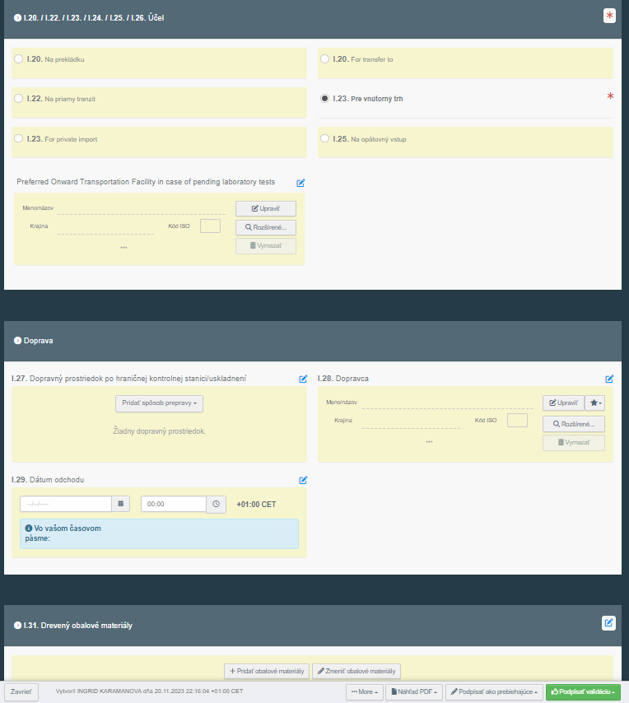
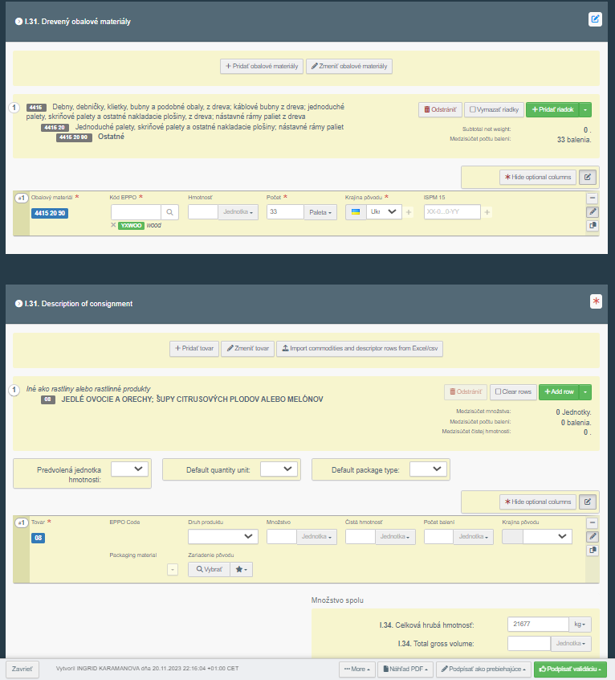

Slide 26
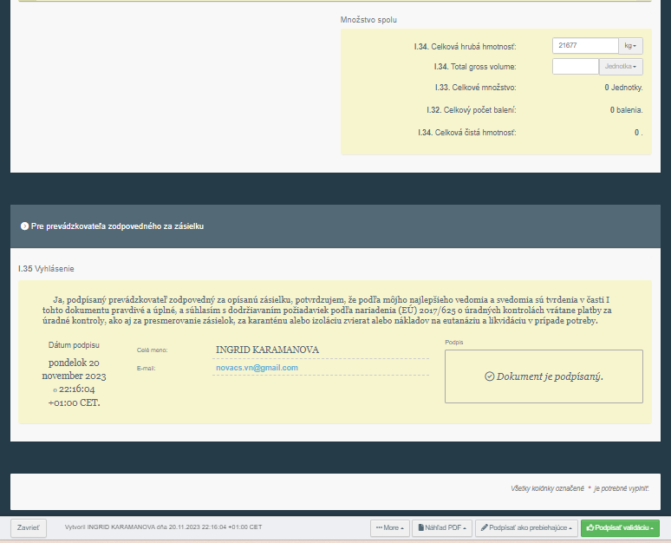

Slide 27
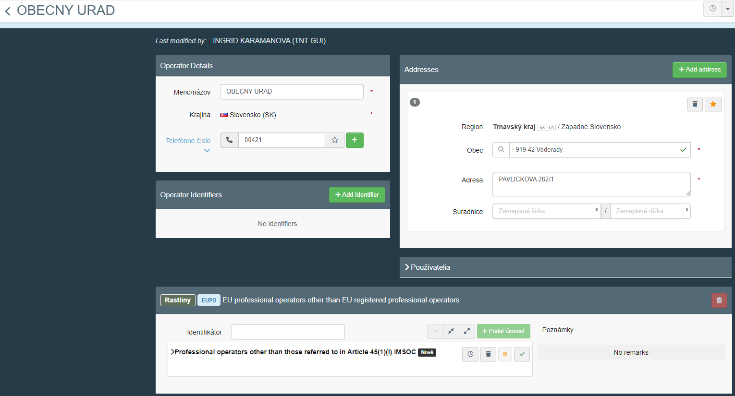
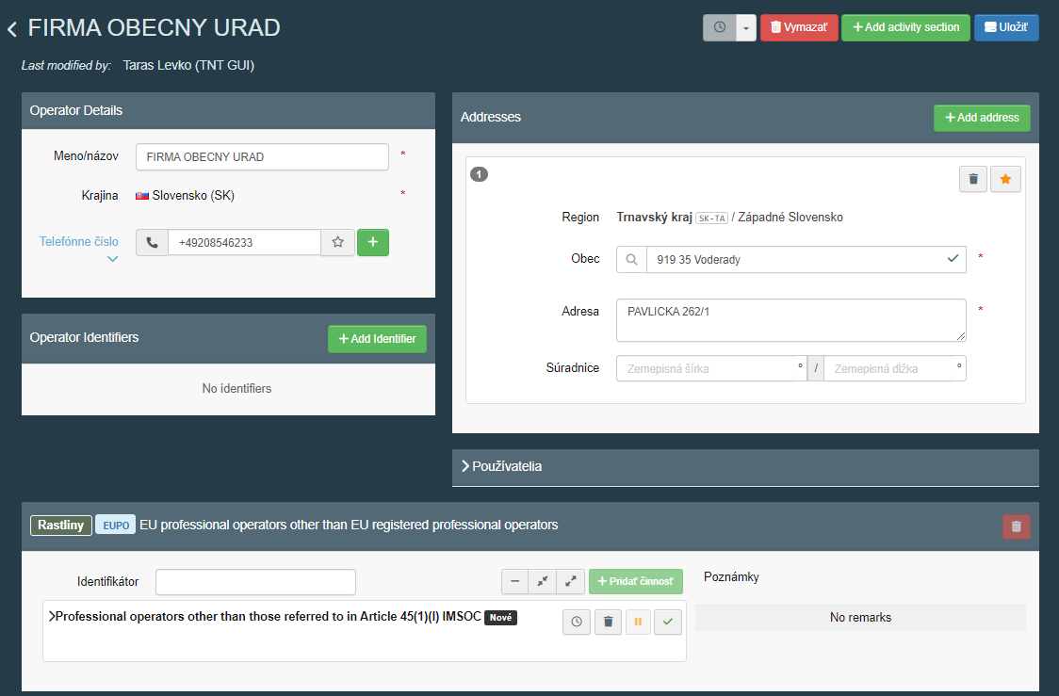
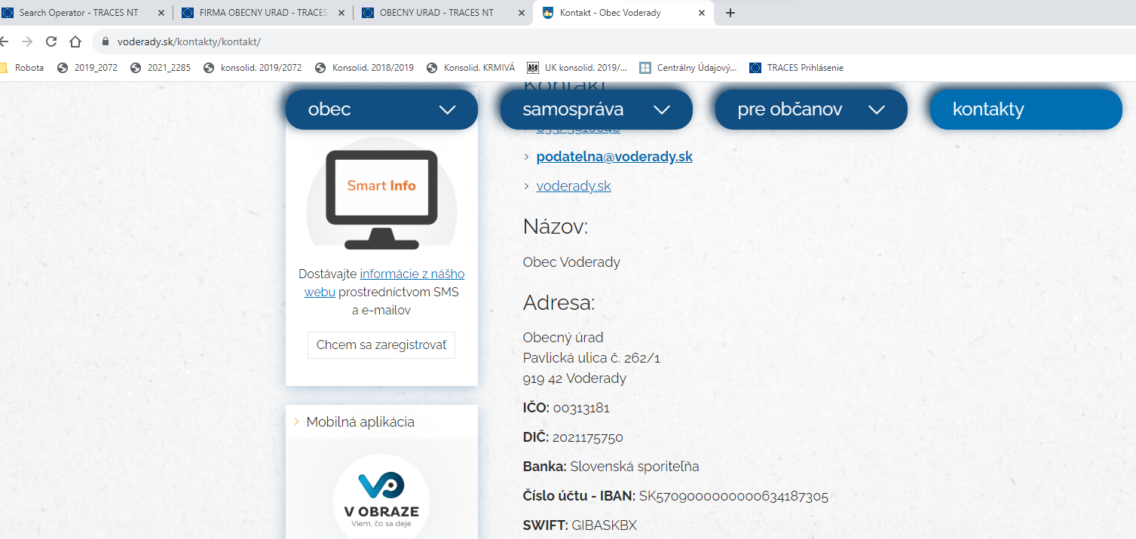
Príklad nahratia profesionálnych prevádzkovateľov

Slide 28
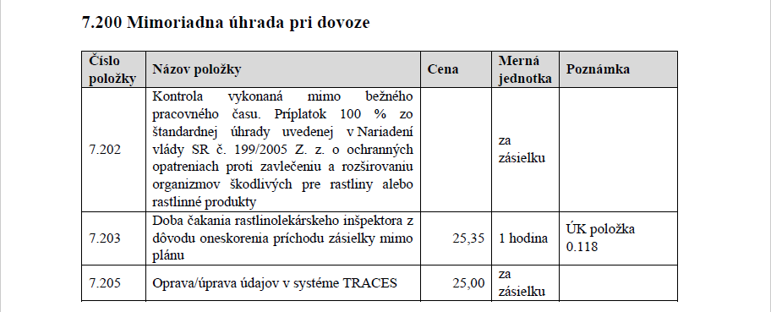
Nepresne vyplnené KN kódy k CHEDPP, dovozcovia, úpravy v systéme TRACES
FAKTURÁCIA úprav CHEDPP vykonaných inšpektormi HKS SK pre
špedičné spoločnosti, ktoré dané CHEDPP vytvárali od januára 2024
Cenník ÚKSÚP
https://www.uksup.sk/cennik-vykonov
Aktuálne platná verzia

Slide 29
Ďakujeme za pozornosť

